Slide 1

态势感知在校园网络中的应用研究
博士生开题报告
导一一师：尹 霞一教一授
研A究A生：赵宗义一一一一
2018年4月2日
Notes:
各位老师，大家好！我的名字叫赵宗义，现在是普博二年级在读，我的导师是尹霞老师，我开题的题目是“态势感知在校园网络中的应用研究”。

Slide 2
主要内容
文献
综述
一. 总体框架
二. 选题背景
三. 国内外研究现状
四. 研究内容及拟解决的主要问题
五. 研究方案及可行性分析
六. 可能的创新点及预期成果
七. 进度计划安排
八. 参考文献
选
题 报
告
Notes:
这是我的开题报告的主要内容。首先我会介绍一下我的研究框架和选题背景以及国内外研究现状，然后我会重点介绍我的研究方案，最后再陈述我的预期成果以及进度计划安排。
以下是我的研究框架

Slide 3
一. 基本概念及总体框架
态势感知是什么？
网络态势感知是指在大规模网络环境中对能够引起网络态势发生变化的安全要素进行获取、理解、显示以及最近发展趋势的顺延性预测，而最终的目的是要进行决策与行动。（百度百科）
Situational awareness (SA) is the perception of environmental elements and events with respect to time or space, the comprehension of their meaning, and the projection of their status after some variable has changed, such as time, or some other variable, such as a predetermined event. (Wikipedia)
X
对网络环境的测量、分析理解和预测！
Notes:
百度百科对态势感知的解释是对安全要素进行获取、理解、显示并对发展趋势进行预测，维基百科对态势感知的解释是对环境要素进行获取并理解其含义，然后对未来状态进行预测。总结来说，态势感知就是对网络环境的测量、分析理解和预测。

Slide 4
一. 基本概念及总体框架
校园网络包括两部分：校园网和数据中心
校园网：
提供通信服务
数据中心：
提供计算服务、运行学校网站
Notes:
校园网络包括两个部分，即校园网和学校的数据中心，其中校园网用于提供通信服务，数据中心用于给学校正常运行提供计算服务，包括运行学校的各个网站等。我的主要研究目的就是使用态势感知的方法提高校园网络的安全性和稳定性

Slide 5
一. 基本概念及总体框架
数据中心
提出新的网络测量算法
对流量分析方法进行改进
在算法实现方面（尤其是NFV）有所创新
校园网
使用现成的测量手段和测量数据
对校园网的可靠性问题进行系统调研
Notes:
在数据中心方面，我希望对网络测量方法进行改进，然后对收集的数据进行分析并设计网络安全算法，最后在网络算法的实现方面也有所创新；在校园网方面，我希望使用现有的测量手段和测量数据对校园网的可靠性问题进行系统调研并给出相关的意见

Slide 6
主要内容
文献
综述
一. 总体框架
二. 选题背景
三. 国内外研究现状
四. 研究内容及拟解决的主要问题
五. 研究方案及可行性分析
六. 可能的创新点及预期成果
七. 进度计划安排
八. 参考文献
选
题 报
告
Notes:
接下来是我的选题背景

Slide 7
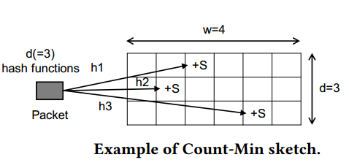
二. 选题背景（网络测量）
网络测量有两种方法：
使用一定的数据结构记录经过的数据包的总结信息
需要时可以查询这个数据结构获取总结信息
sFlow代理对数据流进行采样
将采样得到的数据包发送到sFlow收集器
Notes:
常用的网络测量有两种方法。一种是基于采样的方法，比如在sFlow中转发设备包含一个代理，这个代理会对经过的数据包进行采样，然后把采样得到的数据包转发到收集器中。
另一种方法是基于sketch的方法，这种方法在转发设备中维护一个数据结构，然后对经过的数据包记录总结信息，需要的时候我们可以查询这个数据结构获取总结信息

Slide 8
二. 选题背景（网络测量）
网络中在一个小时内可能会超过100万个流
则收集器中需要维护100万个数据项
每个数据项占内存100B，则收集器至少需要100MB的SRAM
路由器的带宽为10Gbps
假如完全记录每个数据包则最坏情况下每秒钟需要访问内存2亿次
假如只记录被采样的数据包，则不能正确估计小流
基于采样的测量方法存在严重的可扩展性问题
Notes:
骨干网中在一个小时内可能会超过100万个流经过一个路由器，所以收集器中需要维护100万个数据项。假设每个数据项占内存100B，则收集器至少需要100MB的SRAM。
假设路由器的带宽为10Gbps，假如完全记录每个数据包则最坏情况下每秒钟需要访问内存2亿次；而假如只记录被采样的数据包，则不能正确对小流进行估计。
所以基于采样的测量方法存在严重的可扩展性问题

Slide 9
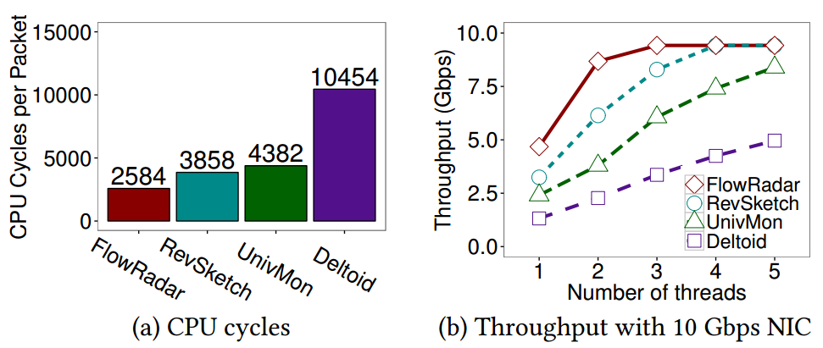
二. 选题背景（网络测量）
基于sketch的测量方法需要消耗大量的计算资源，影响转发设备的速率
Notes:
而基于sketch的测量方法需要消耗大量的CPU资源，因而会严重影响转发设备的吞吐率，比如最近提出的几种测量方法，最差情况下处理每个数据包需要10454个时钟周期，而在10Gbps的网卡上只能达到5Gbps的吞率。

Slide 10
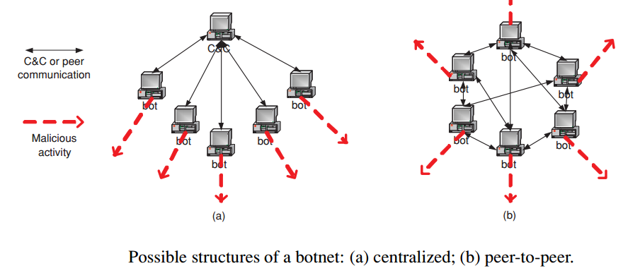
二. 选题背景（流量分析）
常见的botnet检测方法：
分析流量->识别C&C通道->定位僵尸主机
被攻击者没有权限检测主机的通信行为
Botnet的最本质特征是有一个C&C通道（command and control channel）
攻击者通过C&C通道控制僵尸主机的行为
Notes:
流量分析的一个重要任务就是进行安全检测，而botnet攻击是当今网络最严重的安全问题之一。
Botnet的最本质的特征是有一个C&C通道，攻击者通过C&C通道控制僵尸主机的行为。
常见的进行botnet检测的方法是通过分析网络中的流量来识别C&C通道并进一步定位僵尸主机。但是位于网络边缘的被攻击者由于没有权限检测主机之间的通信行为，因此不能进行这种类型的检测

Slide 11
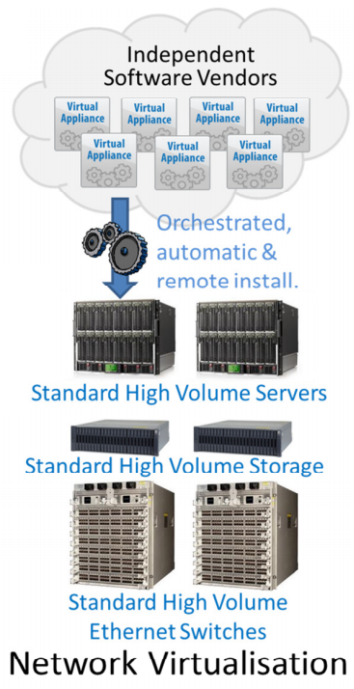
二. 选题背景（NFV）
NFV用软件实现硬件middlebox的功能
可以节省部署成本
减少对生产厂家的依赖
易于升级
实现40Gbps的线速所需CPU内核数：
NF | 实现方式 | 1500字节/数据包 | 64字节/数据包
NVGRE 封装器 | Hyper-V 交换机 | 5 | 100
Firewall (8K rules) | Linux iptables | 21 | 480
NFV处理容量较低且容易引入不可控的延迟！
Notes:
NFV是指用软件的方法实现硬件middlebox的功能。采用NFV技术可以节省生产成本，减少对生产厂家的依赖，而且易于升级。
但是NFV的处理容量较低，比如实现支持40Gbps的防火墙在最坏情况下需要480个内核。
此外采用NFV不会引入不可控的延迟，而搜索引擎等面向用户的网络应用对延迟是非常敏感的

Slide 12
主要内容
文献
综述
一. 总体框架
二. 选题背景
三. 国内外研究现状
四. 研究内容及拟解决的主要问题
五. 研究方案及可行性分析
六. 可能的创新点及预期成果
七. 进度计划安排
八. 参考文献
选
题 报
告
Notes:
接下来我们来看一下国内外研究现状。

Slide 13
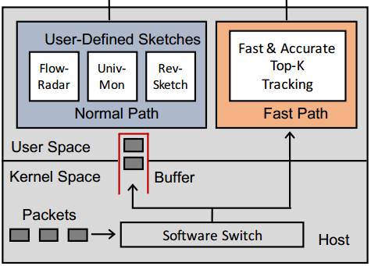
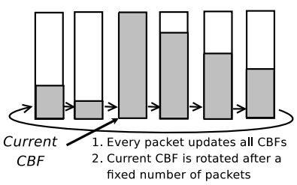
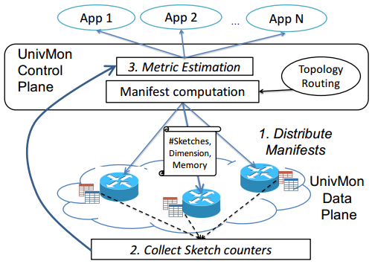
三. 国内外研究现状（网络测量）
使用fast path来弥补sketch测量消耗CPU资源的不足
针对特定的流进行测量
SketchVisor [SIGCOMM’17]
FlexSample [IMC’08]
针对大流进行测量
提供一个接口来满足不同测量的需求
UnivMon [SIGCOMM’16]
S3 [IMC’06]
Notes:
在网络测量方面，IMC 2006提出了一个针对大流的测量算法，但是有时候我们需要测量的可能是具有某些性质的流，所以IMC 2008提出的FlexSample允许我们指定需要测量的流
SIGCOMM 2016提出的UnivMon允许我们对不同的测量指标进行测量，而SIGCOMM 2017提出的SketchVisor使用了一个fast path，通过牺牲测量精度来解决基于sketch的方法消耗CPU资源较多的问题

Slide 14
三. 国内外研究现状（网络测量）
测量方案 | CPU消耗量 | 内存消耗量 | 测量对象 | 测量精度
SketchVisor | 小 | 小 | 所有流 | 低
UnivMon | 大 | 小 | 所有流 | 高
FlexSample | 小 | 小 | 部分流 | 高
S3 | 小 | 小 | 大流 | 高
基于采样的测量方法准确度不高
为提高测量精度只能对部分流进行测量
基于sketch的测量方法消耗CPU资源较多
为减少CPU资源消耗只能降低测量精度
Notes:
基于采样的方法测量精度不够，所以FlexSample和S3都采取了只对部分流进行测量的方法来提高测量精度，而基于sketch的方法需要消耗大量的CPU内存资源，因此要SketchVisor采用了降低测量精度的方法来减少CPU的资源消耗

Slide 15
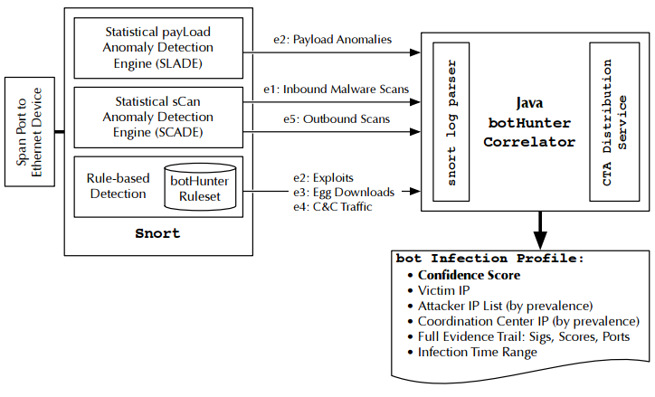
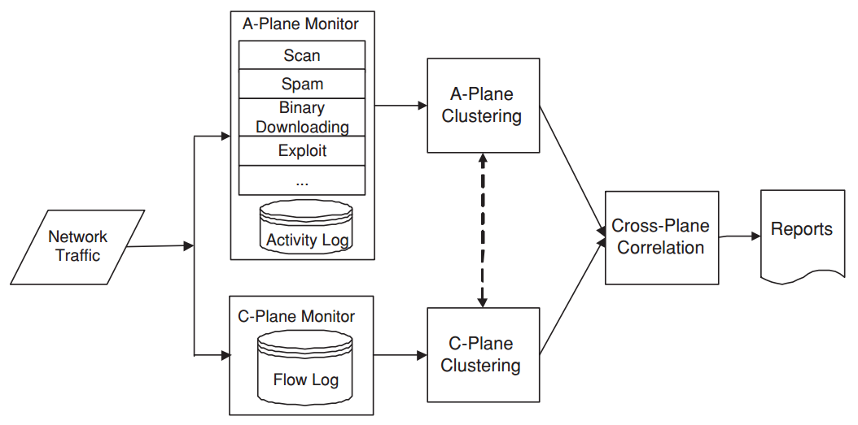
三. 国内外研究现状（流量分析）
通过主机之间的交互来诊断主机被病毒感染的问题
提供一个框架用于配置安全检测的策略
BotHunter [Security Symposium 2007]
通过分析网络流量的模式来识别僵尸主机
通过指纹的方式对攻击流量进行检测
Bro [Security Symposium 1998]
BotMiner [Security Symposium 2008]
Snort [LISA’99]
Notes:
在流量分析方面，1998年的SS提出了一个系统Bro，这个系统作为一个轻量级的安全防御系统可以允许用户自己实现和配置安全策略
1999年LISA上提出的Snort可以通过指纹对攻击流量进行检测
2007年的SS上提出的BotHunter可以通过网络中主机之间的通信记录来诊断主机被病毒感染的问题
2008年的SS上提出的BotMiner可以通过网络中主机之间的通信模式来识别僵尸主机

Slide 16
三. 国内外研究现状（流量分析）
分析网络流量进行botnet检测
使用指纹进行botnet检测
通过异常的网络行为进行botnet检测
网络边缘没有权限获取主机之间的通信信息
只能检测已知的攻击类型
正常的网络行为没有明确的定义
Notes:
总结来说，目前存在三种进行botnet检测的方法，即通过网络流量分析进行安全检测，使用指纹进行安全检测，通过检测异常的网络行为进行botnet检测，但是从位于网络终端的被攻击者的角度来看这些方法都有很大的局限性，因为网络边缘没有权限获取主机之间的通信信息，不能对网络流量进行分析，指纹检测只能检测已知的攻击类型，而正常的网络行为没有明确的定义，botnet引起的DDoS攻击流一般也不会进行非法的操作。

Slide 17
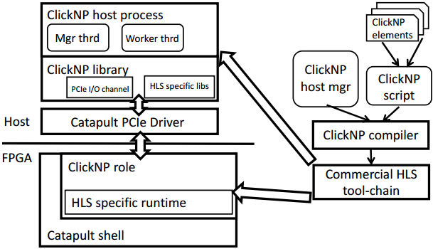
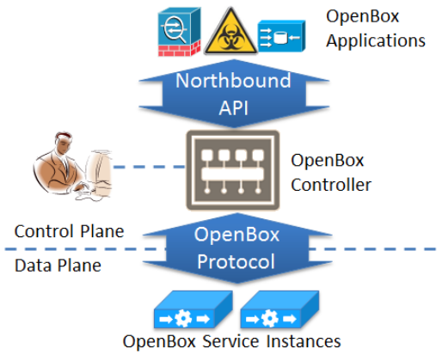
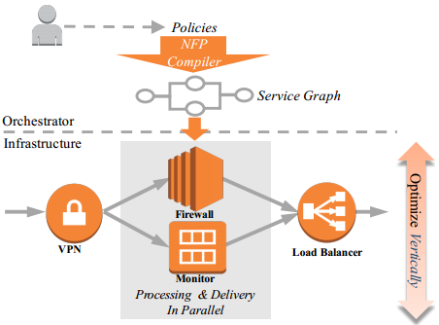
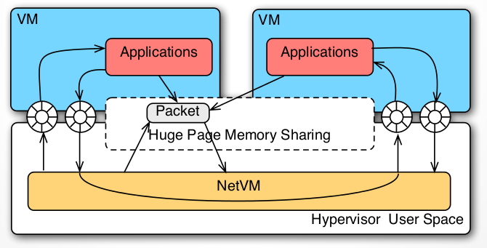
三. 国内外研究现状（NFV）
使用FGPA进行加速
对服务链进行融合，删除冗余步骤
没有考虑到硬件middlebox在网络中广泛部署并且硬件middlebox的性能要普遍高于NFV这一现实
ClickNP[SIGCOMM’16]
对服务链进行并行处理
OpenBox [SIGCOMM’16]
在NF之间和NF之内实现零拷贝
NFP [SIGCOMM’17]
NetVM[TNSM 2015]
Notes:
在NFV方面，2015年的TNSM上提出的NetVM通过在NF之间和NF内部实现零拷贝来对NFV进行加速
2016年的SIGCOMM上提出的OpenBox通过在数据层面上将service chain中不同的NF的功能进行融合，去除冗余步骤来提出NFV的效率
这一年的SIGCOMM上提出的ClickNP则是使用FPGA来对NFV进行加速
2017年的SIGCOMM上我们清华自己提的一个方案NFP是通过挖掘service chain中各个NF之间并行性来提出service chain的处理性能
这些方法都取得了很好的效果，但是它们都没有考虑到硬件middlebox在网络中广泛部署并且硬件middlebox的性能要普遍高于NFV这一现实，我们觉得从这个角度还能再挖掘一些NFV性能提升的潜力。

Slide 18
主要内容
文献
综述
一. 总体框架
二. 选题背景
三. 国内外研究现状
四. 研究内容及拟解决的主要问题
五. 研究方案及可行性分析
六. 可能的创新点及预期成果
七. 进度计划安排
八. 参考文献
选
题 报
告
Notes:
接下来介绍的是研究内容及拟解决的主要问题

Slide 19
四. 研究内容及拟解决的主要问题
设计分布式网络测量算法以减轻测量设备的计算负担
在网络边缘通过聚类算法进行botnet检测
通过硬件middlebox和NFV混合部署的方式降低middlebox的部署成本、提高NFV的性能
对无线路由器故障原因进行系统性研究，提高校园网网络稳定性
Notes:
我的主要研究内容是以下四个方面：首先是设计一个分布式网络测量算法以减轻测量设备的计算负担，然后是提出一个在网络边缘通过聚类算法进行botnet检测的算法，接着是设计一个硬件middlebox和NFV混合部署的方案降低middlebox的部署成本、提高NFV的性能，最后是对无线路由器故障原因进行系统性研究，为提高校园网网络稳定性提出相关的意见

Slide 20
主要内容
文献
综述
一. 总体框架
二. 选题背景
三. 国内外研究现状
四. 研究内容及拟解决的主要问题
五. 研究方案及可行性分析
六. 可能的创新点及预期成果
七. 进度计划安排
八. 参考文献
选
题 报
告
Notes:
接下来我将陈述我的研究方案并进行可行性分析

Slide 21
五. 研究方案及可行性分析
设计分布式网络测量算法以减轻测量设备的计算负担
在网络边缘通过聚类算法进行botnet检测
通过硬件middlebox和NFV混合部署的方式降低middlebox的部署成本、提高NFV的性能
对无线路由器故障原因进行系统性研究，提高校园网网络稳定性
Notes:
首先是分布式网络测量算法的设计

Slide 22
五. 研究方案及可行性分析（A）
基于sketch的测量方案：
优点
只需要固定的内存
能够将测量误差控制在有限的范围之内
缺点
需要对每个数据包都进行大量的计算
需要消耗大量的CPU资源，影响转发设备的吞吐率
SDN网络：
SDN网络在数据中心网络和企业网中广泛部署
网络管理员对网络有完整的控制权
数据包在网络中的传输路径是可以预知的
Notes:
基于sketch的测量方案的优点是只需要固定的内存，而且能够将测量误差控制在有限的范围之内，因此得到了人们的青睐，但是它的一个严重的缺陷是它需要对每个数据包都进行大量的计算，因此会消耗大量的计算资源而影响转发设备的吞吐率。
SDN网络在数据中心网络和企业网中广泛部署，在SDN网络中网络管理员对网络有完整的控制权，而且数据包在网络中的传输路径是可以预知的

Slide 23
五. 研究方案及可行性分析（A）
分布式测量算法：
预先计算数据流的转发路径
将测量任务分散在转发路径上不同的路由器中
路由器不用对每一个数据流进行测量
由收集器统一汇总各个设备的测量结果
Notes:
所以我们的分布式测量算法会预先计算数据流的转发路径，然后将测量任务分配给转发路径上不同的路由器，每个路由器只需要对指定的流进行测量，最后由收集器统一汇总各个设备的测量结果

Slide 24
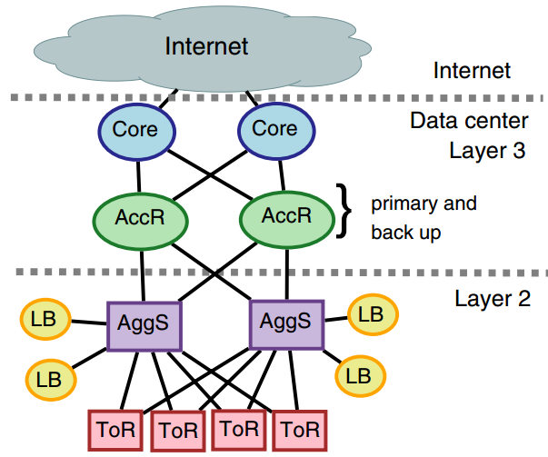
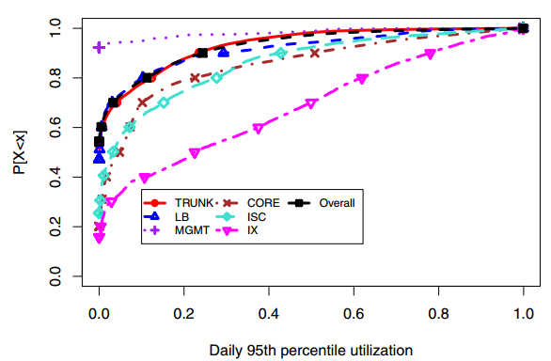
五. 研究方案及可行性分析（A）
传统数据中心网络中ToR交换机占75%，Core、AccR和AggS占15%
ToR-AggS、AggS-LB链路的利用率90%的情况低于24%，上层链路的利用率要高于下层链路
可以充分利用ToR交换机的计算能力进行网络测量
Notes:
有研究指出，在传统的数据中心中ToR交换机约占网络设备总数的75%，load balancer约占网络设备总数的10%，而ToR-AggS之间的链路、AggS-LB之间的链路的利用率在90%的情况下都要低于24%，所以我们可以把测量任务更多地分配在ToR交换机和Load Balancer等数量更多、负荷更小的设备上，这样便可以充分开发各种网络设备的潜力。

Slide 25
五. 研究方案及可行性分析（A）
缺陷：
只适用于集中控制的网络（SDN网络等）
挑战与困难：
设计映射方案保证每个流都能被映射到某台转发设备上
只能在一定程度上减轻转发设备的计算负担
设计查询算法，能够迅速地在上百个sketch结构上提取信息
Notes:
这种方法的缺陷是它只能适用于集中控制的网络，而且它减轻网络设备负担的能力是有限的，比如只能够将网络设备的负担减轻一个数量级。为了实现分布式测量方案，我们需要设计映射方案保证每个流都能被映射到某台转发设备上，同时我们不要设计查询算法，能够迅速地在上百个sketch结构上提取信息

Slide 26
五. 研究方案及可行性分析
设计分布式网络测量算法以减轻测量设备的计算负担
在网络边缘通过聚类算法进行botnet检测
通过硬件middlebox和NFV混合部署的方式降低middlebox的部署成本、提高NFV的性能
对无线路由器故障原因进行系统性研究，提高校园网网络稳定性
Notes:
接下来我们看一下网络边缘的botnet检测算法

Slide 27
五. 研究方案及可行性分析（B）
Botnet攻击一直没有满意的解决方案
清华主页每年都会受到若干次比较严重的攻击
事实证明botnet攻击一直存在
Notes:
Botnet攻击的问题由来已久但是一直没有满意的解决方案，而清华主页每年都会受到若干次比较严重的攻击，这从事实上证明了botnet攻击一直存在而且很难防御

Slide 28


五. 研究方案及可行性分析（B）
双十一期间攻击电商网站会造成严重的经济损失
Botnet攻击往往是有组织的行为
截止2016年底，仅360公司就累计监测到针对中国境内目标发动攻击的APT组织36个
最近仍处于活跃状态的APT组织至少有13个
美国大选唱票期间攻击唱票网站会引起社会恐慌
Notes:
Botnet攻击会造成严重的危害，比如双十一期间攻击电商网站会造成严重的经济损失
美国大选唱票期间攻击唱票网站会引起社会恐慌
而Botnet攻击往往是有组织的行为，截止2016年底，仅360公司就累计监测到针对中国境内目标发动攻击的APT组织36个，最近仍处于活跃状态的APT组织至少有13个

Slide 29
五. 研究方案及可行性分析（B）
当前的检测方法：
1. 通过检测C&C通道识别僵尸主机
网络边缘没有权限获取主机之间通信的流量
2. 通过指纹检测攻击流量
DDoS流量不会进行非法的操作，无法和正常流量进行区分
3. 通过检测异常行为检测攻击流量
只能检测已知的攻击
Notes:
如前所述，当前的三种botnet检测方法，即C&C通道检测、指纹检测和异常行为检测从网络边缘的角度来看都有所不足

Slide 30
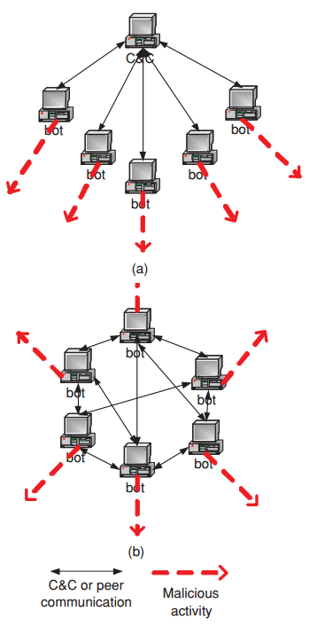
五. 研究方案及可行性分析（B）
Botnet攻击流的特点：
并发性
相似性
缺乏灵活性
DDoS攻击流肯定是在短时间内大量到达的
攻击流的行为都是相似的，比如都访问某几个页面
由于僵尸主机的运行逻辑是预先设定的，所以对丢包等突发情况的响应可以看出机器访问的痕迹
Notes:
通过分析我们发现botnet攻击有如下特点：首先是并发性，DDoS的攻击流肯定是在短时间内大量到达的，这样才能达到攻击的目的；其次是相似性，由于僵尸主机的行为是预先设定好了的，所以攻击流都会表现出一定的相似性，比如都访问某几个固定的页面；最后是缺乏灵活性，对丢包、连接中断等情况的处置应该可以看出是机器访问的痕迹

Slide 31
五. 研究方案及可行性分析（B）
观测并记录访问流量的行为特征
根据访问流量的行为特征对访问流量进行聚类
当发生botnet攻击时大量具相似行为特征的流将被识别为攻击流

Slide 32
五. 研究方案及可行性分析（B）
需要选取合适的特征来描述一个数据流的行为
聚类到什么程度才能既有效隔离攻击流又尽量减少对正常流的影响？
攻击者可能会采取随机化的技术减小僵尸主机的行为的相似性，使得对botnet的检测难度进一步加大
需要设计算法实现高速实时检测
挑战和困难：

Slide 33
五. 研究方案及可行性分析
设计分布式网络测量算法以减轻测量设备的计算负担
在网络边缘通过聚类算法进行botnet检测
通过硬件middlebox和NFV混合部署的方式降低middlebox的部署成本、提高NFV的性能
对无线路由器故障原因进行系统性研究，提高校园网网络稳定性

Slide 34
五. 研究方案及可行性分析（C）
NF（或Middlebox）在网络中有广泛的部署
NFV可以减少对硬件的依赖，易于部署，便于升级
可以根据需要调节NFV的部署规模，节省资源
Notes:
企业网中middlebox和转发设备的数量基本上是同一个数量级的；数据中心网络中load balancer的数量约占网络设备的10%，仅次于ToR交换机的数量

Slide 35
五. 研究方案及可行性分析（C）
软件的属性决定了NFV的处理性能和可靠性一般会低于硬件middlebox
网络中广泛部署的硬件middlebox不可能在短时间内被淘汰
网络运营商倾向于充分利用现有投资

Slide 36
五. 研究方案及可行性分析（C）
NFV和硬件middlebox的混合部署
用接近NFV的部署代价获得接近硬件middlebox的性能
有助于推动硬件middlebox向NFV的过渡
充分利用已经部署的硬件middlebox

Slide 37
五. 研究方案及可行性分析（C）
部署middlebox时只需考虑平时的流量
部署代价接近NFV，设备性能接近硬件middlebox
新建NF来处理流量峰值

Slide 38
五. 研究方案及可行性分析（C）
对NFV主机本身的可靠性要求较高
不适用于需要维护内部状态并且不支持内部状态导出的middlebox
需要对SDN控制器和NFV协调器进行扩展
挑战和困难：

Slide 39
五. 研究方案及可行性分析
设计分布式网络测量算法以减轻测量设备的计算负担
在网络边缘通过聚类算法进行botnet检测
通过硬件middlebox和NFV混合部署的方式降低middlebox的部署成本、提高NFV的性能
对无线路由器故障原因进行系统性研究，提高校园网网络稳定性

Slide 40

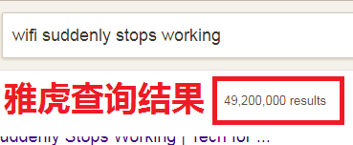
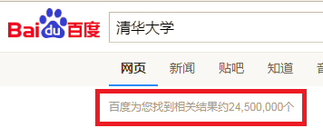
五. 研究方案及可行性分析（D）
清华大学部署了超过1000台无线路由器
假设路由器每三年出一次故障
清华大学每天需处理一次无线路由器故障
无线路由器的可靠性问题受到广泛关注

Slide 41
五. 研究方案及可行性分析（D）
目标：
系统调研清华无线路由器发生非硬件故障的情况
困难与挑战：
由于无线路由器开放的接口有限，有些故障无法通过远程配置的方式解决
提出一套能够自动监控并修复故障的方案
减小校园网管理的人力成本
由用户主机和其它网络设备的配置错误引起的问题不能通过单方面调节无线路由器的配置解决

Slide 42
主要内容
文献
综述
一. 总体框架
二. 选题背景
三. 国内外研究现状
四. 研究内容及拟解决的主要问题
五. 研究方案及可行性分析
六. 可能的创新点及预期成果
七. 进度计划安排
八. 参考文献
选
题 报
告

Slide 43
六. 可能的创新点及预期成果
可能的创新点
设计一个分布式的网络测量算法
预期成果
对清华主页受到botnet攻击的问题提供解决方案
设计一个在网络边缘进行botnet检测的安全防御机制
设计一个NFV和middlebox的混合部署方案
设计一个无线路由器的自动故障检测和修复方案
对清华无线路由器的故障问题进行系统调研并给出相关意见
发表2-3篇CCF列表的B类及以上文章

Slide 44
主要内容
文献
综述
一. 总体框架
二. 选题背景
三. 国内外研究现状
四. 研究内容及拟解决的主要问题
五. 研究方案及可行性分析
六. 可能的创新点及预期成果
七. 进度计划安排
八. 参考文献
选
题 报
告

Slide 45
七. 进度计划安排
2018.4
2018.7
2018.10
2019.1
2019.4
2019.7
2019.10
2020.1
2020.3
文献阅读
及选题
撰写论文
准备答辩
完成botnet的检测
和防御方法研究
完成NFV混合
部署方案的研究
调研文献并设计
分布式测量算法
调研文献并设计
NFV混合部署方案
完成分布式
测量算法研究
完成路由器自动故
障修复算法的研究
调研文献并进行无线
路由器故障情况的测量

Slide 46
主要内容
文献
综述
一. 总体框架
二. 选题背景
三. 国内外研究现状
四. 研究内容及拟解决的主要问题
五. 研究方案及可行性分析
六. 可能的创新点及预期成果
七. 进度计划安排
八. 参考文献
选
题 报
告

Slide 47
八. 参考文献
[1] Frederic Raspall, Sebastia Sallent and Josep Yufera, "Shared-State Sampling", in Proc. of ACM IMC, October 25–27, 2006, Rio de Janeiro, Brazil.
[2] Puneet Sharma, Zhichen Xu, Sujata Banerjee, and Sung-Ju Lee, "Estimating Network Proximity and Latency", ACM SIGCOMM Computer Communication Review, Volume 36, Number 3, July 2006.
[3] Lihua Yuan, Chen-Nee Chuah and Prasant Mohapatra, "ProgME: Towards Programmable Network MEasurement", in Proc. of ACM SIGCOMM, August 27–31, 2007, Kyoto, Japan.
[4] Yifei Yuan, Dong Lin, Ankit Mishra et al., "Quantitative Network Monitoring with NetQRE", in Proc. of ACM SIGCOMM, August 21-25, 2017, Los Angeles, CA, USA.
[5] Zaoxing Liu, Antonis Manousis, Gregory Vorsanger, et al., "One Sketch to Rule Them All: Rethinking Network Flow Monitoring with UnivMon", in Proc. of ACM SIGCOMM, August 22–26, 2016, Florianopolis, Brazil.
[6] Qun Huang, Xin Jin, Patrick P. C. Lee, et al., "SketchVisor: Robust Network Measurement for Software Packet Processing", in Proc. of ACM SIGCOMM, August 21−25, 2017, Los Angeles, CA, USA.
[7] Jeff Rasley, Brent Stephens, Colin Dixon, et al., "Planck: Millisecond-scale Monitoring and Control for Commodity Networks", in Proc. of ACM SIGCOMM, August 17–22, 2014, Chicago, IL, USA.
[8] P. Phaal, S. Panchen, N. McKee, "InMon Corporation’s sFlow: A Method for Monitoring Traffic in Switched and Routed Networks", Network Working Group, RFC 3176.
[9] Cristian Estan and George Varghese, "New Directions in Traffic Measurement and Accounting", in Proc. of ACM IMW, November l-2,2001. San Francisco, CA, USA.
[10] Minlan Yu, Lavanya Jose, Rui Miao, "Software Defined Traffic Measurement with OpenSketch", in Proc. of USENIX Association NSDI, April 02 - 05, 2013, Lombard, IL.

Slide 48
八. 参考文献（续）
[11] B. Claise, Ed., "Cisco Systems NetFlow Services Export Version 9", Network Working Group, RFC 3954.
[12] Srinivas Narayana, Anirudh Sivaraman, Vikram Nathan, et al., "Language-Directed Hardware Design for Network Performance Monitoring", in Proc. of ACM SIGCOMM, Los Angeles, CA, USA, August 21–25, 2017.
[13] Martin Andreoni Lopez, Renato Souza Silva, Igor D. Alvarenga, et al., "Collecting and Characterizing a Real Broadband Access Network Traffic Dataset", in Proc. of IEEE Cyber Security in Networking Conference (CSNet), October 18-20, 2017, Rio de Janeiro, Brazil.
[14] Liuying Sun, Anthony T.S. Ho, Zhe Xia, "Detection and Classification of Malicious Patterns In Network Traffic Using Benford’s Law", in Prec. of APSIPA Annual Summit and Conference, Malaysia, December 12-15, 2017.
[15] Anukool Lakhina, Mark Crovella, Christophe Diot, "Diagnosing Network-Wide Traffic Anomalies", in Prec. of ACM SIGCOMM, Aug. 30–Sept. 3, 2004, Portland, Oregon, USA.
[16] Phillipa Gill, Navendu Jain, Nachiappan Nagappan, "Understanding Network Failures in Data Centers: Measurement, Analysis, and Implications", in Prec. of ACM SIGCOMM, August 15-19, 2011, Toronto, Ontario, Canada.
[17] Kihong Park, Gitae Kim, Mark Crovellat, et al., "On the relationship between file sizes, transport protocols,and self-similar network traffic", in Prec. of IEEE ICNP, 29 Oct.-1 Nov., 1996, Columbus, OH, USA, USA.
[18] Guofei Gu, Roberto Perdisci, Junjie Zhang, et al., "BotMiner: Clustering Analysis of Network Traffic for Protocol- and Structure-Independent Botnet Detection", in Proc. of the 17th conference on Security symposium (SS), July 28 - August 01, 2008, San Jose, CA.

Slide 49
八. 参考文献（续）
[19] Guofei Gu, Junjie Zhang, and Wenke Lee, "BotSniffer: Detecting Botnet Command and Control Channels in Network Traffic",in Proc. of the Network and Distributed System Security Symposium (NDSS), USA, February 10th-13th 2008, San Diego, California.
[20] Claudia Pascoal, M. Rosario de Oliveira, Rui Valadas, et al., "Robust Feature Selection and Robust PCA for Internet Traffic Anomaly Detection", in Proc. of the IEEE INFOCOM, March 25-30, 2012, Orlando, FL, USA.
[21] Yu-Zhong Chen, Zi-Gang Huang, Shouhuai Xu, et al., "Spatiotemporal Patterns and Predictability of Cyberattacks", PLoS ONE 10(5): e0124472, doi:10.1371/journal.pone.0124472.
[22] Ignacio Cano, Srinivas Aiyar, Arvind Krishnamurthy, "Characterizing Private Clouds: A Large-Scale Empirical Analysis of Enterprise Clusters", in Proc. of ACM SoCC, October 05-07, 2016, Santa Clara, CA, USA.
[23] Theophilus Benson, Aditya Akella and David A. Maltz, "Network Traffic Characteristics of Data Centers in the Wild", in Proc. of IMC, November 1–3, 2010, Melbourne, Australia.
[24] Daniel Turner, Kirill Levchenko, Alex C. Snoeren, "California Fault Lines: Understanding the Causes and Impact of Network Failures", in Proc. of SIGCOMM, August 30–September 3, 2010, New Delhi, India.
[25] Ryosuke Miura, Yuuki Takano, Shinsuke Miwa, "GINTATE: Scalable and Extensible Deep Packet Inspection System for Encrypted Network Traffic", in Proc. of SoICT, December 7–8, 2017, Nha Trang City, Viet Nam.
[26] Pat Bosshart, Glen Gibb, Hun-Seok Kim, "Forwarding Metamorphosis: Fast Programmable Match-Action Processing in Hardware for SDN", in Proc. of SIGCOMM, August 12–16, 2013, Hong Kong, China.
[27] Sailesh Kumar, Jonathan Turner, John Williams, "Advanced Algorithms for Fast and Scalable Deep Packet Inspection", in Proc. of ACM ANCS, December 3-5, 2006, San Jose, California, USA.

Slide 50
八. 参考文献（续）
[28] Michela Becchi, Patrick Crowley, "An Improved Algorithm to Accelerate Regular Expression Evaluation", in Proc. of ACM ANCS, December 3–4, 2007, Orlando, Florida, USA.
[29] Sailesh Kumar, Sarang Dharmapurikar, Fang Yu, "Algorithms to Accelerate Multiple Regular Expressions Matching for Deep Packet Inspection", in Proc. of ACM SIGCOMM, September 11-15, 2006, Pisa, Italy.
[30] Pat Bosshart, Dan Daly, Glen Gibb, et al., "P4: Programming Protocol-Independent Packet Processors", ACM SIGCOMM Computer Communication Review, Volume 44, Number 3, July 2014.
[31] Martin Roesch, "Snort – Lightweight Intrusion Detection for Networks", in Proc. of LISA, Seattle, November 7–12, 1999, Washington, USA.
[32] Fang Yu, Zhifeng Chen, Yanlei Diao, "Fast and Memory-Efficient Regular Expression Matching for Deep Packet Inspection", in Proc. of ACM ANCS, December 3–5, 2006, San Jose, California, USA.
[33] Anirban Majumder, Rajeev Rastogi, Sriram Vanama, "Scalable Regular Expression Matching on Data Streams", in Proc. of ACM SIGMOD, June 9–12, 2008, Vancouver, BC, Canada.
[34] Randy Smith, Cristian Estan, Somesh Jha, et al., "Deflating the Big Bang: Fast and Scalable Deep Packet Inspection with Extended Finite Automata", in Proc. of ACM SIGCOMM, August 17–22, 2008, Seattle, Washington, USA.
[35] Vern Paxson, "Bro: a system for detecting network intruders in real-time", in Proc. of the 7th USENIX Security Symposium, January 26-29, 1998, San Antonio, TX, USA.
[36] Minlan Yu, Andreas Wundsam, Muruganantham Raju, "NOSIX: A Lightweight Portability Layer for the SDN OS", ACM SIGCOMM Computer Communication Review, Volume 44, Number 2, April 2014.
[37] Chen Sun, Jun Bi, Zhilong Zheng, et al., "NFP: Enabling Network Function Parallelism in NFV", in Proc. of ACM SIGCOMM, August 21–25, 2017, Los Angeles, CA, USA.

Slide 51
八. 参考文献（续）
[38] Aurojit Panda, Sangjin Han, Keon Jang, et al., "NetBricks: Taking the V out of NFV", in Proc. of USENIX Association OSDI, Savannah, GA, USA, November 2–4, 2016.
[39] Joao Martins, Mohamed Ahmed, Costin Raiciu, et al., "ClickOS and the Art of Network Function Virtualization", in Proc. of USENIX Association NSDI, Seattle, WA, USA, April 2–4, 2014.
[40] Aaron Gember-Jacobson, Raajay Viswanathan, Chaithan Prakash, et al., "OpenNF: Enabling Innovation in Network Function Control", in Proc. of ACM SIGCOMM, August 17–22, 2014, Chicago, IL, USA.
[41] Justine Sherry, Peter Xiang Gao, Soumya Basu, et al., "Rollback-Recovery for Middleboxes", in Proc. of ACM SIGCOMM, August 17 - 21, 2015, London, United Kingdom.
[42] Bojie Li, Kun Tan, Layong (Larry) Luo, "ClickNP: Highly Flexible and High Performance Network Processing with Reconfigurable Hardware", in Proc. of ACM SIGCOMM, August 22–26, 2016, Florianopolis, Brazil.
[43] Chang Lan, Justine Sherry, Raluca Ada Popa, et al., "Embark: Securely Outsourcing Middleboxes to the Cloud", in Proc. of NSDI, March 16-18, 2016, Santa Clara, CA, USA.
[44] Murad Kablan, Azzam Alsudais, Eric Keller, et al., "Stateless Network Functions: Breaking the Tight Coupling of State and Processing", in Proc. of NSDI, March 27-29, 2017, Boston, MA, USA.
[45] Muhammad Asim Jamshed, YoungGyoun Moon, Donghwi Kim, et al., "mOS: A Reusable Networking Stack for Flow Monitoring Middleboxes", in Proc. of NSDI, March 27-29, 2017, Boston, MA, USA.
[46] Junaid Khalid, Aaron Gember-Jacobson, Roney Michael, et al., "Paving the Way for NFV: Simplifying Middlebox Modifications Using StateAlyzr", in Proc. of NSDI, March 16-18, 2016, Santa Clara, CA, USA.

Slide 52
谢谢各位老师！

